Slide 1

On fête les émojis !
Unité 6 – Leçon 11

Slide 2

In U5 we learnt how to:
Present a hero :character and personality
Talk about animals
Let’s see how we can use these skills to build new ones !

Slide 3
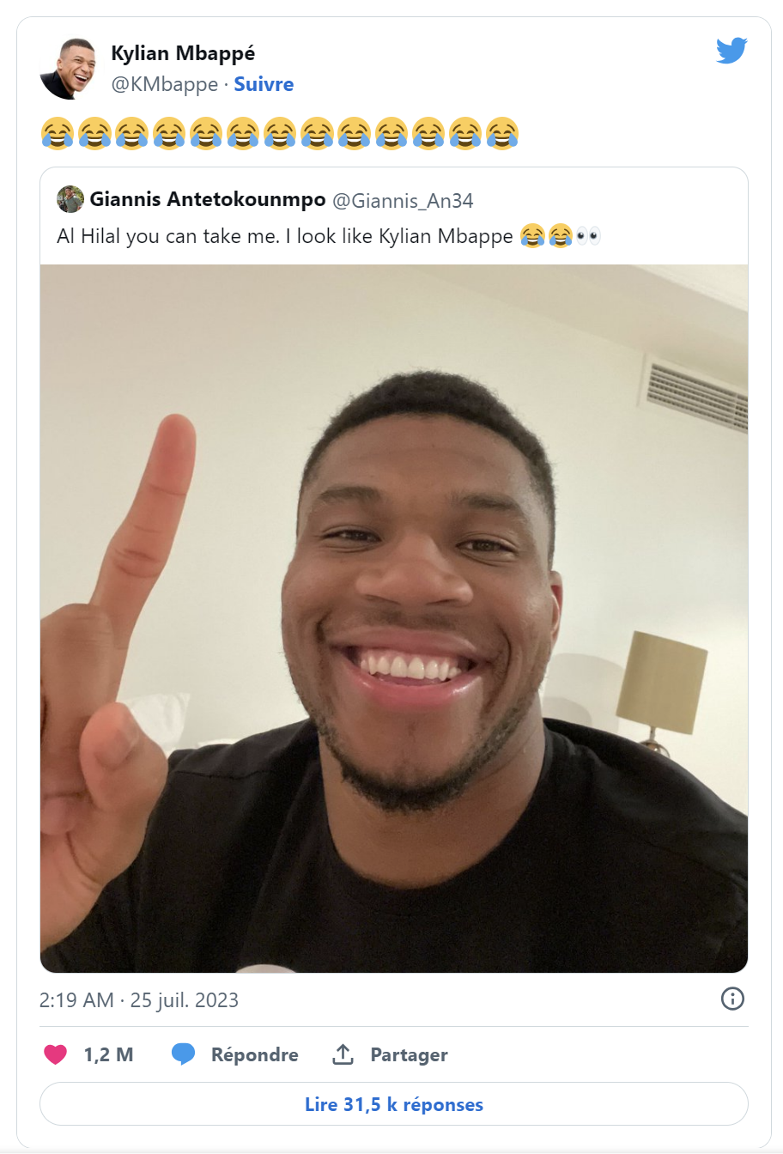


Progress check Start
nouveau
déjà vu
Quel émoji est-ce que K. Mbappé utilise sur Twitter ?
Notes:
Use another color when completing to highlight the progress

Slide 4
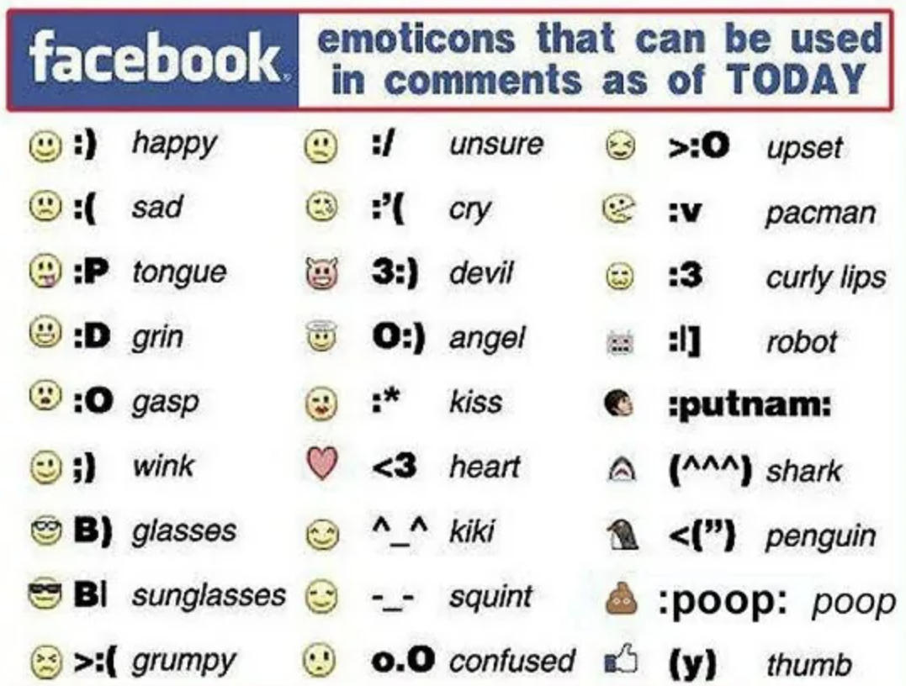
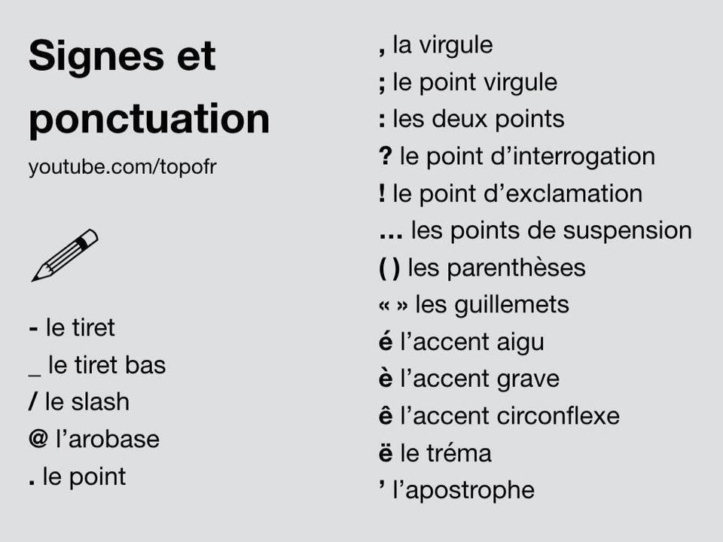
I. Starter
II. Comp. texte 1
III. Gr : Tout
V. Comp. texte 2
VI. Voc : Sentiments
X. Production
IV. Gr : Combien de
IX. Phonétique
VII. Voc : Informatique
VIII. Nombres de 70 à 100
Combien d’émojis est-ce que tu peux écrire ?
I. Starter

Slide 5
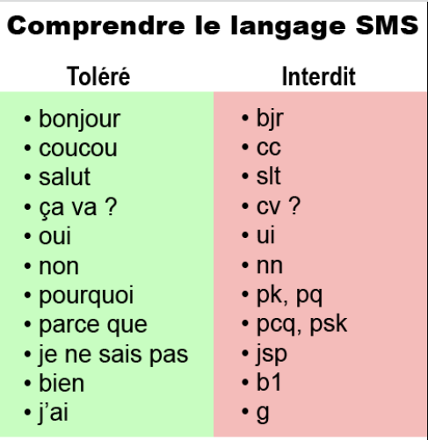
Décrypte le langage SMS !
I. Starter
II. Comp. texte 1
III. Gr : Tout
V. Comp. texte 2
VI. Voc : Sentiments
X. Production
IV. Gr : Combien de
IX. Phonétique
VII. Voc : Informatique
VIII. Nombres de 70 à 100

Slide 6



Learning objectives : À la fin de la leçon
I. Starter
II. Comp. texte 1
III. Gr : Tout
V. Comp. texte 2
VI. Voc : Sentiments
X. Production
IV. Gr : Combien de
IX. Phonétique
VII. Voc : Informatique
VIII. Nombres de 70 à 100
Grammaire
Culture
Vocabulaire
Notes:
Guidage pour les objectifs en GG

Slide 7
À la fin de la leçon…
I. Starter
II. Comp. texte 1
III. Gr : Tout
V. Comp. texte 2
VI. Voc : Sentiments
X. Production
IV. Gr : Combien de
IX. Phonétique
VII. Voc : Informatique
VIII. Nombres de 70 à 100
M’exprimer sur les réseaux sociaux
Grammaire
- Adjectif « tout »
- Questions avec « combien »
Culture
-
Vocabulaire
- Les sentiments
- Les nombres (> 70)
- L’informatique

Slide 8
Learning outcomes
I. Starter
II. Comp. texte 1
III. Gr : Tout
V. Comp. texte 2
VI. Voc : Sentiments
X. Production
IV. Gr : Combien de
IX. Phonétique
VII. Voc : Informatique
VIII. Nombres de 70 à 100
ALL students MUST be able to give his email address.
MOST students SHOULD be able to exchange messages on a social network.
SOME students COULD be able to take part in a forum.
Notes:
ALL = isoler un objectif (gramm/lexical); MOST = obj de la leçon; SOME = objectif de la prochaine leçon

Slide 9
I. Starter
II. Comp. texte 1
III. Gr : Tout
V. Comp. texte 2
VI. Voc : Sentiments
X. Production
IV. Gr : Combien de
IX. Phonétique
VII. Voc : Informatique
VIII. Nombres de 70 à 100
Etapes de la leçon
I. Starter
Les émojis
II. Compréhension de texte 1
L'adjectif indéfini "tout"
X. Production
III. Grammaire
S’exprimer sur les réseaux sociaux
Recherche des phrases clés
La voyelle nasale [ɑ̃]
V. Compréhension de texte 2
Recherche des phrases clés
VI. Vocabulaire
IV. Grammaire
Le mot interrogatif "combien de"
IX. Phonétique
Les sentiments
VII. Vocabulaire
L’informatique
VIII. Vocabulaire
Les nombres de 70 à 100

Slide 10
Progress check End
I. Starter
II. Comp. texte 1
III. Gr : Tout
V. Comp. texte 2
VI. Voc : Sentiments
X. Production
IV. Gr : Combien de
IX. Phonétique
VII. Voc : Informatique
VIII. Nombres de 70 à 100
nouveau
déjà vu
Quel émoji est-ce que K. Mbappé utilise sur Twitter ?
Astuce : regarde page 77 !
Notes:
Use another color when completing to highlight the progress

Slide 11
Learning review
I. Starter
II. Comp. texte 1
III. Gr : Tout
V. Comp. texte 2
VI. Voc : Sentiments
X. Production
IV. Gr : Combien de
IX. Phonétique
VII. Voc : Informatique
VIII. Nombres de 70 à 100
Today, I have learned that …
Based on what we studied today, I want to know …

Slide 12
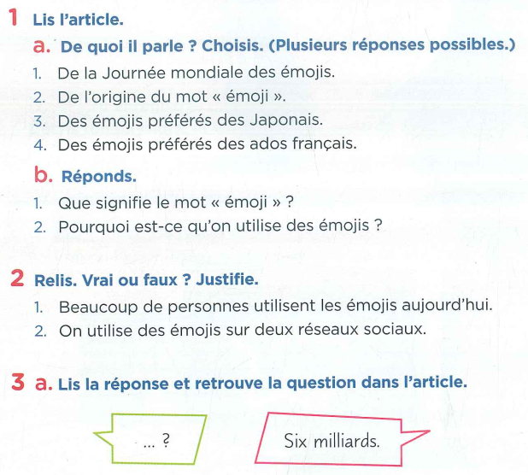
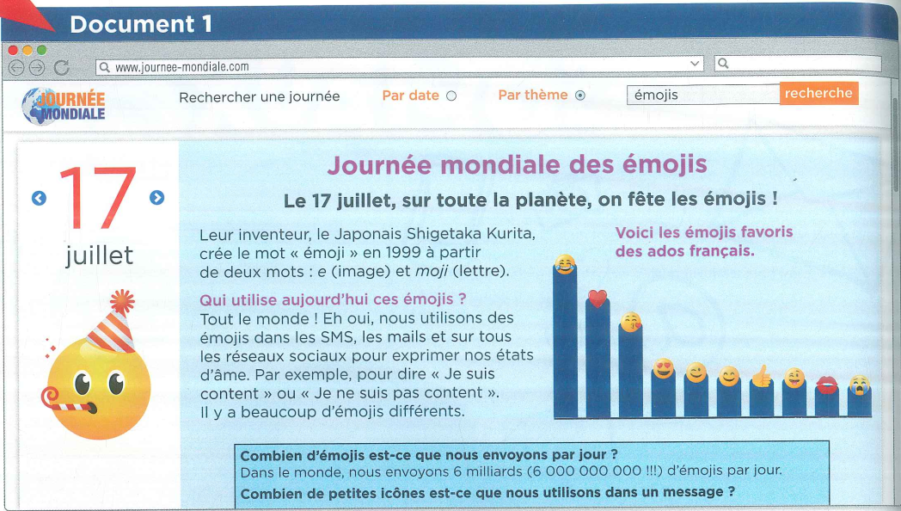
II. Compréhension de texte (doc. 1)
I. Starter
II. Comp. texte 1
III. Gr : Tout
V. Comp. texte 2
VI. Voc : Sentiments
X. Production
IV. Gr : Combien de
IX. Phonétique
VII. Voc : Informatique
VIII. Nombres de 70 à 100

Slide 13

Compréhension détaillée
I. Starter
II. Comp. texte 1
III. Gr : Tout
V. Comp. texte 2
VI. Voc : Sentiments
X. Production
IV. Gr : Combien de
IX. Phonétique
VII. Voc : Informatique
VIII. Nombres de 70 à 100
Indiquer la totalité | Demander la quantité
Le 17 juillet, sur toute la planète, on fête les émojis ! | Combien d’émojis est-ce que nous envoyons par jour ?
Qui utilise aujourd’hui ces émojis ? Tout le monde ! | Combien de petites icônes est-ce que nous utilisons dans un message ?
Nous utilisons des émojis […] sur tous les réseaux sociaux pour exprimer nos états d’âme.

Slide 14
À la fin de la leçon…
M’exprimer sur les réseaux sociaux
Grammaire
- Adjectif « tout »
- Questions avec « combien »
Culture
-
Vocabulaire
- Les sentiments
- Les nombres (> 70)
- L’informatique
What are the LO that we are going to study ?

Slide 15

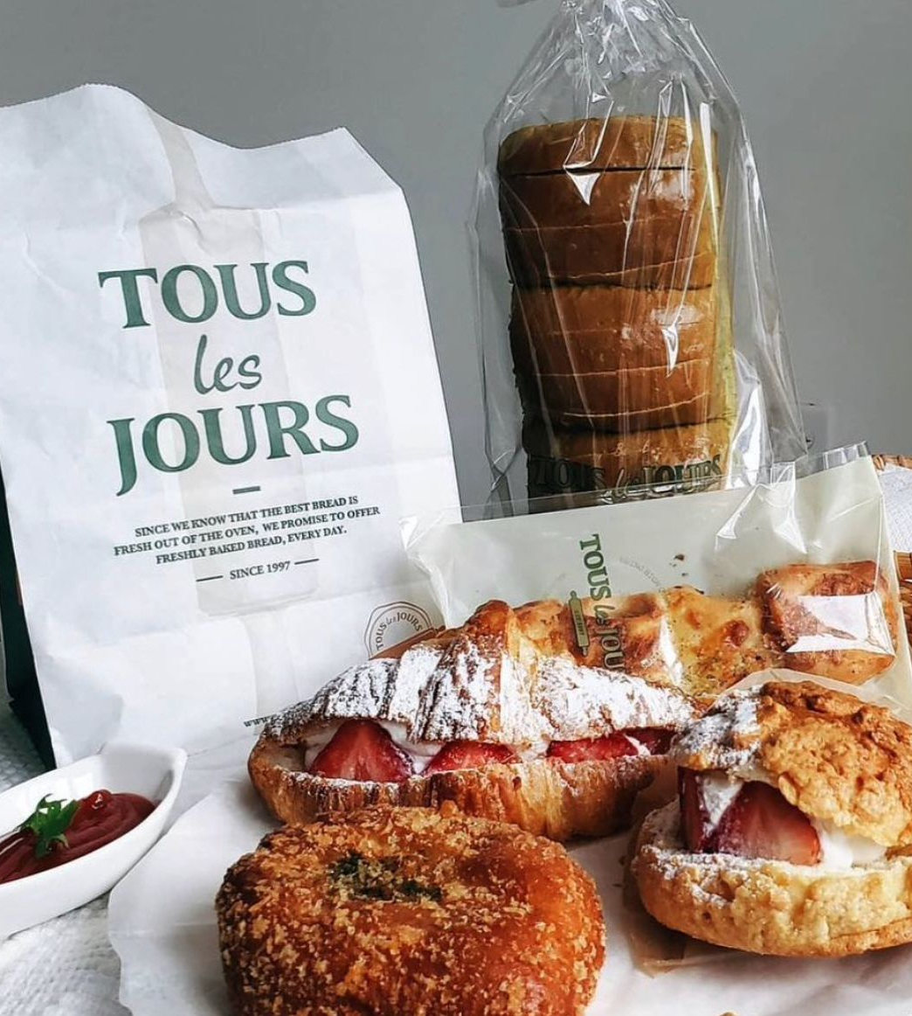
I. Starter
II. Comp. texte 1
III. Gr : Tout
V. Comp. texte 2
VI. Voc : Sentiments
X. Production
IV. Gr : Combien de
IX. Phonétique
VII. Voc : Informatique
VIII. Nombres de 70 à 100
Passons au point de grammaire :
Indiquer la totalité
Tous les matins, je vais à la boulangerie Tous Les Jours parce que j’adore les croissants. Toutes mes copines ont un téléphone portable, donc je leur envoie un message pour demander si elles veulent quelque chose à manger.

Slide 16
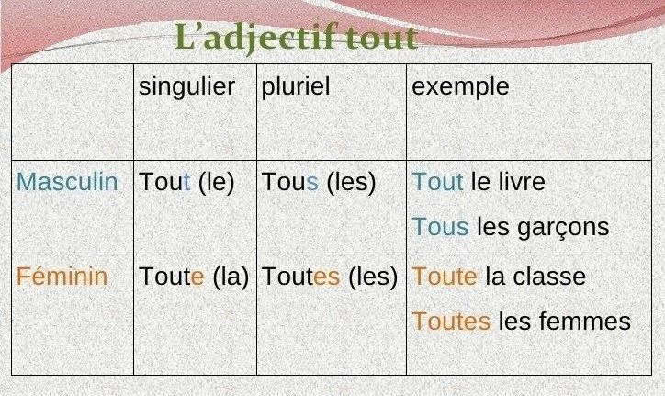
III. Grammaire : L’adjectif indéfini « TOUT »
I. Starter
II. Comp. texte 1
III. Gr : Tout
V. Comp. texte 2
VI. Voc : Sentiments
X. Production
IV. Gr : Combien de
IX. Phonétique
VII. Voc : Informatique
VIII. Nombres de 70 à 100
Indiquer la totalité
Qui utilise aujourd’hui ces émojis ? Tout le monde !
Le 17 juillet, sur toute la planète, on fête les émojis !
Nous utilisons des émojis […] sur tous les réseaux sociaux pour exprimer nos états d’âme.
Tout means 'all' or 'every' when it modifies a noun. It agrees in number and gender with the noun that follows.

Slide 17
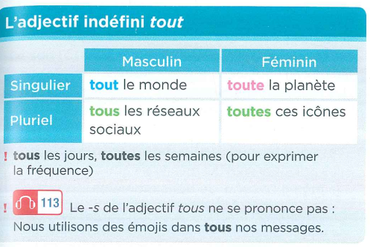
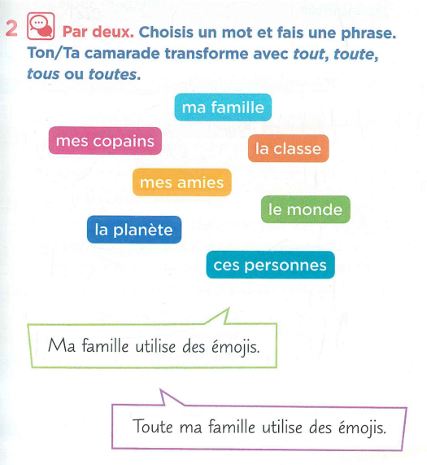
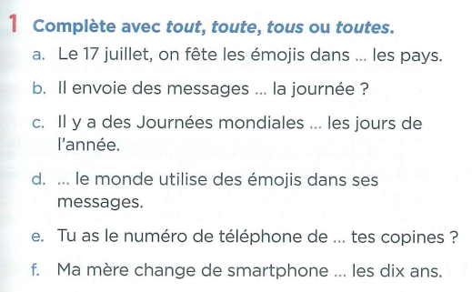
LE 1,2 p.79
I. Starter
II. Comp. texte 1
III. Gr : Tout
V. Comp. texte 2
VI. Voc : Sentiments
X. Production
IV. Gr : Combien de
IX. Phonétique
VII. Voc : Informatique
VIII. Nombres de 70 à 100

Slide 18

Online activity
I. Starter
II. Comp. texte 1
III. Gr : Tout
V. Comp. texte 2
VI. Voc : Sentiments
X. Production
IV. Gr : Combien de
IX. Phonétique
VII. Voc : Informatique
VIII. Nombres de 70 à 100

Slide 19
I. Starter
II. Comp. texte 1
III. Gr : Tout
V. Comp. texte 2
VI. Voc : Sentiments
X. Production
IV. Gr : Combien de
IX. Phonétique
VII. Voc : Informatique
VIII. Nombres de 70 à 100
Revenons au point de grammaire :
Indiquer la totalité
Tous les matins, je vais à la boulangerie Tous Les Jours parce que j’adore les croissants. Toutes mes copines ont un téléphone portable, donc je leur envoie un message pour demander si elles veulent quelque chose à manger.

Slide 20
Learning review
I. Starter
II. Comp. texte 1
III. Gr : Tout
V. Comp. texte 2
VI. Voc : Sentiments
X. Production
IV. Gr : Combien de
IX. Phonétique
VII. Voc : Informatique
VIII. Nombres de 70 à 100
Today, I have learned that …
Based on what we studied today, I want to know …

Slide 21
À la fin de la leçon…
M’exprimer sur les réseaux sociaux
Grammaire
- Adjectif « tout »
- Questions avec « combien »
Culture
-
Vocabulaire
- Les sentiments
- Les nombres (> 70)
- L’informatique
What are the LO that we are going to study ?

Slide 22
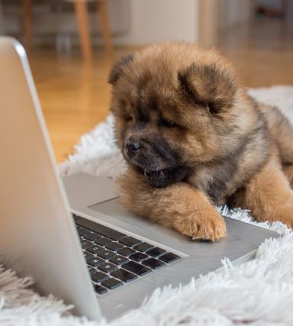
I. Starter
II. Comp. texte 1
III. Gr : Tout
V. Comp. texte 2
VI. Voc : Sentiments
X. Production
IV. Gr : Combien de
IX. Phonétique
VII. Voc : Informatique
VIII. Nombres de 70 à 100
Passons au point de grammaire: Poser une question sur la quantité
Combien de personnes ont un animal à la maison ?
Combien d’ élèves ont un ordinateur portable ?

Slide 23
IV. Grammaire : Poser une question avec « combien (de/d’) »
I. Starter
II. Comp. texte 1
III. Gr : Tout
V. Comp. texte 2
VI. Voc : Sentiments
X. Production
IV. Gr : Combien de
IX. Phonétique
VII. Voc : Informatique
VIII. Nombres de 70 à 100
Demander la quantité
Combien de petites icônes est-ce que nous utilisons dans un message ?
Combien d’ émojis est-ce que nous envoyons par jour ?
Règle de grammaire
Combien de/d’ + nom + est-ce que + sujet + verbe + complément
“Combien” (how much) and “combien de” (how many) may be used to ask questions with subject/verb inversion or with est-ce que. Exemple : Combien de petites icônes utilisons-nous dans un message ?

Slide 24
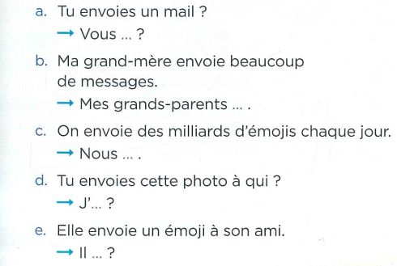
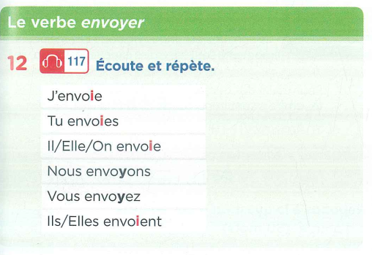
LE 12,13 p.81
I. Starter
II. Comp. texte 1
III. Gr : Tout
V. Comp. texte 2
VI. Voc : Sentiments
X. Production
IV. Gr : Combien de
IX. Phonétique
VII. Voc : Informatique
VIII. Nombres de 70 à 100

Slide 25


Pratique ton français !
I. Starter
II. Comp. texte 1
III. Gr : Tout
V. Comp. texte 2
VI. Voc : Sentiments
X. Production
IV. Gr : Combien de
IX. Phonétique
VII. Voc : Informatique
VIII. Nombres de 70 à 100

Slide 26
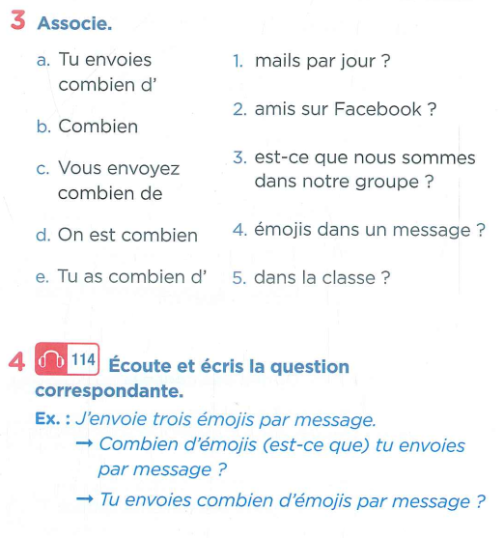
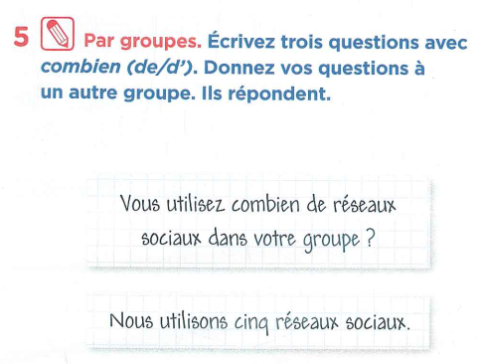

LE 3,4,5 p.79
I. Starter
II. Comp. texte 1
III. Gr : Tout
V. Comp. texte 2
VI. Voc : Sentiments
X. Production
IV. Gr : Combien de
IX. Phonétique
VII. Voc : Informatique
VIII. Nombres de 70 à 100

Slide 27
Online activity
I. Starter
II. Comp. texte 1
III. Gr : Tout
V. Comp. texte 2
VI. Voc : Sentiments
X. Production
IV. Gr : Combien de
IX. Phonétique
VII. Voc : Informatique
VIII. Nombres de 70 à 100

Slide 28
I. Starter
II. Comp. texte 1
III. Gr : Tout
V. Comp. texte 2
VI. Voc : Sentiments
X. Production
IV. Gr : Combien de
IX. Phonétique
VII. Voc : Informatique
VIII. Nombres de 70 à 100
Revenons au point de grammaire: Poser une question sur la quantité
Combien de personnes ont un animal à la maison ?
Combien d’ élèves ont un ordinateur portable ?

Slide 29
Learning review
I. Starter
II. Comp. texte 1
III. Gr : Tout
V. Comp. texte 2
VI. Voc : Sentiments
X. Production
IV. Gr : Combien de
IX. Phonétique
VII. Voc : Informatique
VIII. Nombres de 70 à 100
Today, I have learned that …
Based on what we studied today, I want to know …

Slide 30
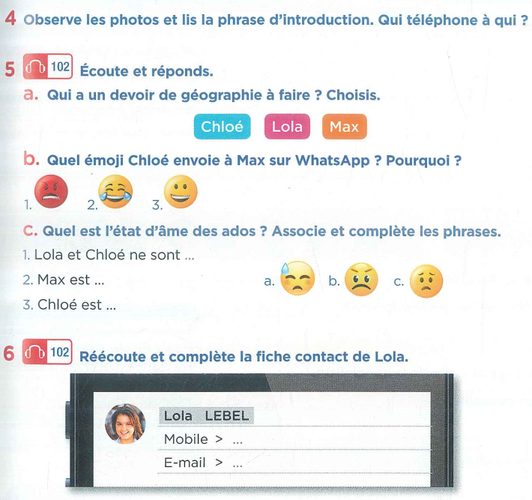
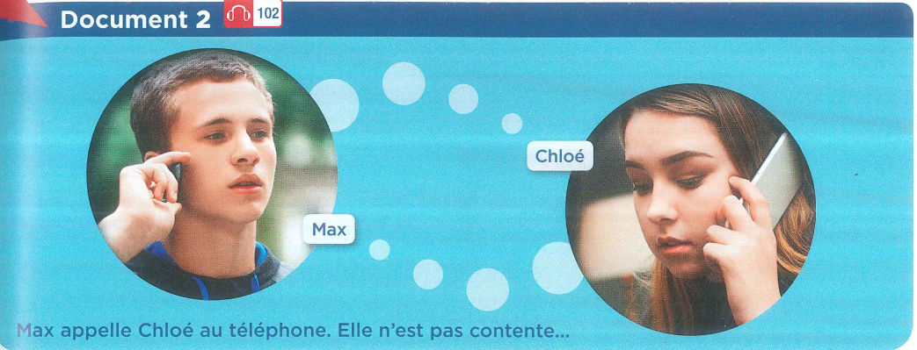
V. Compréhension de texte (doc 2)
I. Starter
II. Comp. texte 1
III. Gr : Tout
V. Comp. texte 2
VI. Voc : Sentiments
X. Production
IV. Gr : Combien de
IX. Phonétique
VII. Voc : Informatique
VIII. Nombres de 70 à 100

Slide 31
Compréhension détaillée 2
I. Starter
II. Comp. texte 1
III. Gr : Tout
V. Comp. texte 2
VI. Voc : Sentiments
X. Production
IV. Gr : Combien de
IX. Phonétique
VII. Voc : Informatique
VIII. Nombres de 70 à 100
Les sentiments | L’informatique | Les nombres
C’est quoi cet émoji « en colère » sur WhatsApp ? | C’est quoi cet émoji « en colère » sur WhatsApp ? | 06 74 56 82 99
On n’est pas contentes ! | Et son adresse mail, c’est lola-lebel@gmail.com.
Je suis désolé ! | Tout en minuscules.
Je suis inquiète !

Slide 32
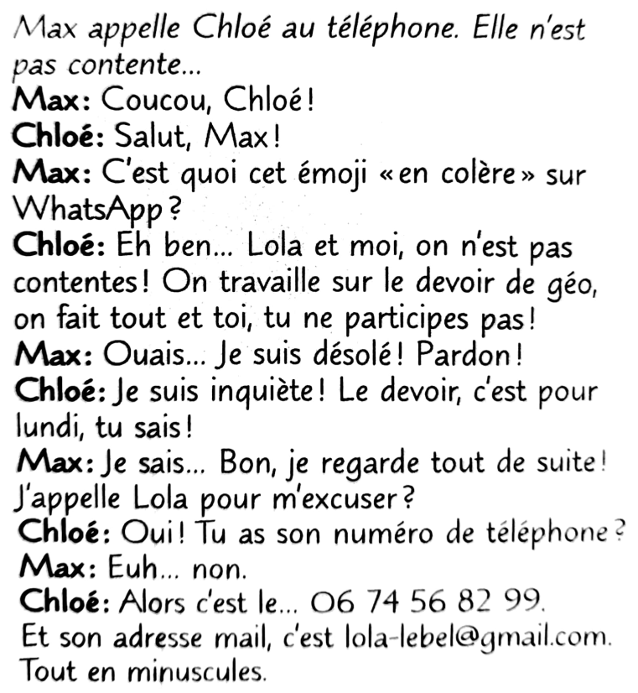
Transcription
I. Starter
II. Comp. texte 1
III. Gr : Tout
V. Comp. texte 2
VI. Voc : Sentiments
X. Production
IV. Gr : Combien de
IX. Phonétique
VII. Voc : Informatique
VIII. Nombres de 70 à 100

Slide 33
À la fin de la leçon…
M’exprimer sur les réseaux sociaux
Grammaire
- Adjectif « tout »
- Questions avec « combien »
Culture
-
Vocabulaire
- Les sentiments
- Les nombres (> 70)
- L’informatique
What are the LO that we are going to study ?

Slide 34

I. Starter
II. Comp. texte 1
III. Gr : Tout
V. Comp. texte 2
VI. Voc : Sentiments
X. Production
IV. Gr : Combien de
IX. Phonétique
VII. Voc : Informatique
VIII. Nombres de 70 à 100
Passons au point de vocabulaire :
Les sentiments
Qu’est-ce que les personnages disent pour exprimer leurs sentiments ?

Slide 35
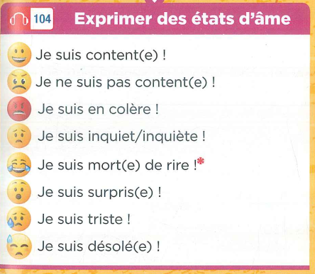
VI. Vocabulaire : les sentiments
I. Starter
II. Comp. texte 1
III. Gr : Tout
V. Comp. texte 2
VI. Voc : Sentiments
X. Production
IV. Gr : Combien de
IX. Phonétique
VII. Voc : Informatique
VIII. Nombres de 70 à 100
Les sentiments
Je suis désolé !
Je suis inquiète !
On n’est pas contentes !
C’est quoi cet émoji « en colère » sur WhatsApp ?
Pour exprimer un sentiment : Sujet + Être + adjectif
Fais ta propre carte mentale !

Slide 36
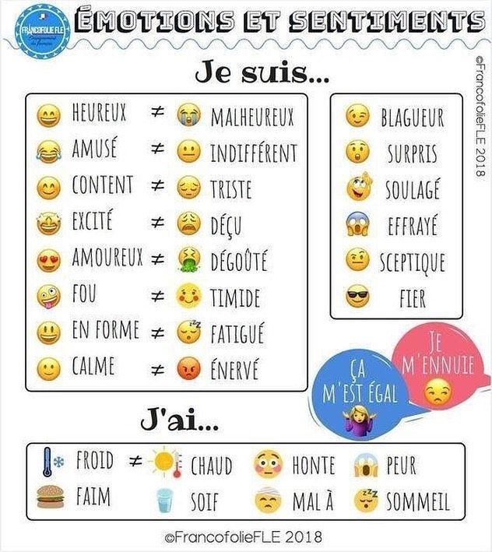
I. Starter
II. Comp. texte 1
III. Gr : Tout
V. Comp. texte 2
VI. Voc : Sentiments
X. Production
IV. Gr : Combien de
IX. Phonétique
VII. Voc : Informatique
VIII. Nombres de 70 à 100
En général, on utilise le verbe ÊTRE pour exprimer des sentiments.
Cependant, le verbe AVOIR est utilisé dans certains cas.

Slide 37
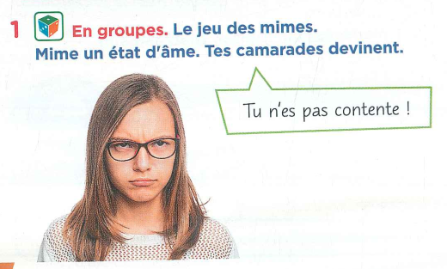
Pratique ton français !
I. Starter
II. Comp. texte 1
III. Gr : Tout
V. Comp. texte 2
VI. Voc : Sentiments
X. Production
IV. Gr : Combien de
IX. Phonétique
VII. Voc : Informatique
VIII. Nombres de 70 à 100

Slide 38
Online activity
I. Starter
II. Comp. texte 1
III. Gr : Tout
V. Comp. texte 2
VI. Voc : Sentiments
X. Production
IV. Gr : Combien de
IX. Phonétique
VII. Voc : Informatique
VIII. Nombres de 70 à 100

Slide 39
I. Starter
II. Comp. texte 1
III. Gr : Tout
V. Comp. texte 2
VI. Voc : Sentiments
X. Production
IV. Gr : Combien de
IX. Phonétique
VII. Voc : Informatique
VIII. Nombres de 70 à 100
Revenons au point de vocabulaire :
Les sentiments
Qu’est-ce que les personnages disent pour exprimer leurs sentiments ?

Slide 40
Learning review
I. Starter
II. Comp. texte 1
III. Gr : Tout
V. Comp. texte 2
VI. Voc : Sentiments
X. Production
IV. Gr : Combien de
IX. Phonétique
VII. Voc : Informatique
VIII. Nombres de 70 à 100
Today, I have learned that …
Based on what we studied today, I want to know …

Slide 41
À la fin de la leçon…
M’exprimer sur les réseaux sociaux
Grammaire
- Adjectif « tout »
- Questions avec « combien »
Culture
-
Vocabulaire
- Les sentiments
- Les nombres (> 70)
- L’informatique
What are the LO that we are going to study ?

Slide 42

I. Starter
II. Comp. texte 1
III. Gr : Tout
V. Comp. texte 2
VI. Voc : Sentiments
X. Production
IV. Gr : Combien de
IX. Phonétique
VII. Voc : Informatique
VIII. Nombres de 70 à 100
Passons au point de vocabulaire : L’informatique et les nombres
Regarde cette carte de visite.
Quel est le nom de cette personne ?
Quel est le numéro de téléphone ?
Quel est l’adresse mail ?
Quels réseaux sociaux est-ce qu’elle utilise ?

Slide 43
VII. Vocabulaire : L’informatique
I. Starter
II. Comp. texte 1
III. Gr : Tout
V. Comp. texte 2
VI. Voc : Sentiments
X. Production
IV. Gr : Combien de
IX. Phonétique
VII. Voc : Informatique
VIII. Nombres de 70 à 100
L’informatique
C’est quoi cet émoji « en colère » sur WhatsApp ?
Et son adresse mail, c’est lola-lebel@gmail.com.
Tout en minuscules.
- | Tiret
_ | Tiret bas
/ | Slash
@ | Arobase
. | Point
˽ | Espace
a | Minuscule
A | Majuscule
🤩 | Un émoji
student1@vas.edu.vn | Une adresse mail

Slide 44
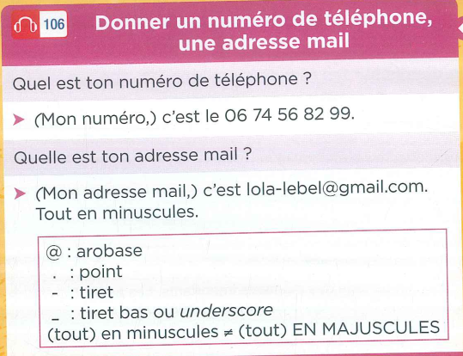
I. Starter
II. Comp. texte 1
III. Gr : Tout
V. Comp. texte 2
VI. Voc : Sentiments
X. Production
IV. Gr : Combien de
IX. Phonétique
VII. Voc : Informatique
VIII. Nombres de 70 à 100

Slide 45
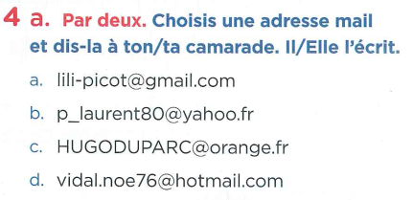
LE 4 p.77
I. Starter
II. Comp. texte 1
III. Gr : Tout
V. Comp. texte 2
VI. Voc : Sentiments
X. Production
IV. Gr : Combien de
IX. Phonétique
VII. Voc : Informatique
VIII. Nombres de 70 à 100
How do you ask someone’s email address ?
Quelle est ton adresse email ?
Tu as une adresse email ?

Slide 46
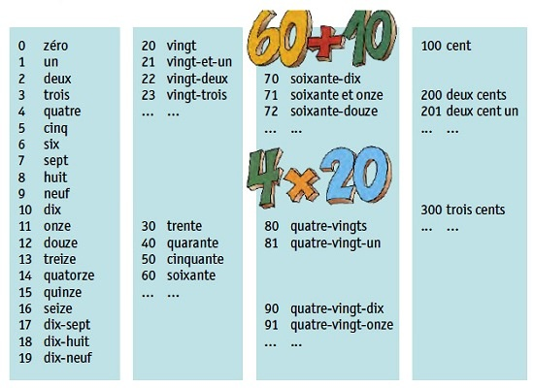

I. Starter
II. Comp. texte 1
III. Gr : Tout
V. Comp. texte 2
VI. Voc : Sentiments
X. Production
IV. Gr : Combien de
IX. Phonétique
VII. Voc : Informatique
VIII. Nombres de 70 à 100
VIII. Vocabulaire : Les nombres de 70 à 100
Nombres de 1 à 10 000
ATTN : 81 = quatre-vingt et un ; 91 = quatre-vingt et onze

Slide 47
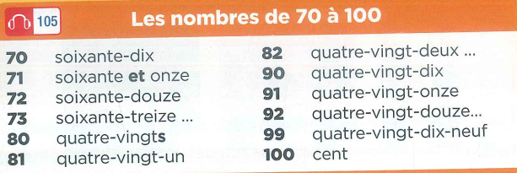
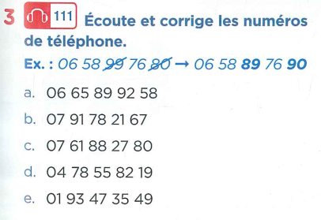
LE 3 p.77
I. Starter
II. Comp. texte 1
III. Gr : Tout
V. Comp. texte 2
VI. Voc : Sentiments
X. Production
IV. Gr : Combien de
IX. Phonétique
VII. Voc : Informatique
VIII. Nombres de 70 à 100
How do you ask for one’s phone number ?
Quel est ton numéro de téléphone ?
Tu as un numéro de téléphone ?

Slide 48
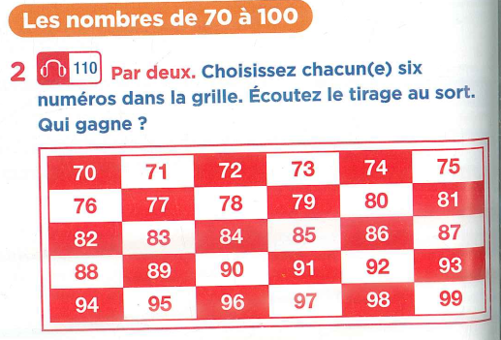
LE 2 p.77
I. Starter
II. Comp. texte 1
III. Gr : Tout
V. Comp. texte 2
VI. Voc : Sentiments
X. Production
IV. Gr : Combien de
IX. Phonétique
VII. Voc : Informatique
VIII. Nombres de 70 à 100

Slide 49
I. Starter
II. Comp. texte 1
III. Gr : Tout
V. Comp. texte 2
VI. Voc : Sentiments
X. Production
IV. Gr : Combien de
IX. Phonétique
VII. Voc : Informatique
VIII. Nombres de 70 à 100
Revenons au point de vocabulaire : L’informatique et les nombres
Regarde cette carte de visite.
Quel est le nom de cette personne ?
Quel est le numéro de téléphone ?
Quel est l’adresse mail ?
Quels réseaux sociaux est-ce qu’elle utilise ?

Slide 50
Learning review
I. Starter
II. Comp. texte 1
III. Gr : Tout
V. Comp. texte 2
VI. Voc : Sentiments
X. Production
IV. Gr : Combien de
IX. Phonétique
VII. Voc : Informatique
VIII. Nombres de 70 à 100
Today, I have learned that …
Based on what we studied today, I want to know …

Slide 51
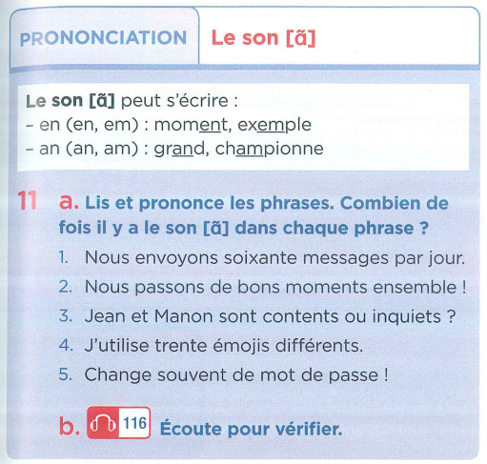

IX. Phonétique
I. Starter
II. Comp. texte 1
III. Gr : Tout
V. Comp. texte 2
VI. Voc : Sentiments
X. Production
IV. Gr : Combien de
IX. Phonétique
VII. Voc : Informatique
VIII. Nombres de 70 à 100

Slide 52



Practice your pronunciation !
I. Starter
II. Comp. texte 1
III. Gr : Tout
V. Comp. texte 2
VI. Voc : Sentiments
X. Production
IV. Gr : Combien de
IX. Phonétique
VII. Voc : Informatique
VIII. Nombres de 70 à 100
Click here : https://ttsfree.com/speech-to-text
Set the spoken language in French
Click on the mic
Practice ☺
Listen again if you need

Slide 53

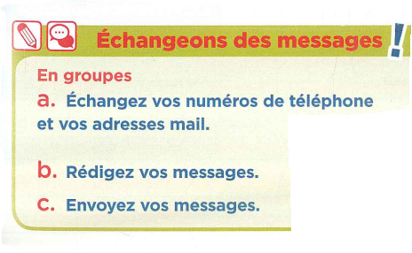

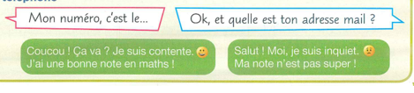
X. Production
I. Starter
II. Comp. texte 1
III. Gr : Tout
V. Comp. texte 2
VI. Voc : Sentiments
X. Production
IV. Gr : Combien de
IX. Phonétique
VII. Voc : Informatique
VIII. Nombres de 70 à 100
15mn
Exemple:
STEPS:
Ask for email and phone number
Tell how you feel and why
Memorize your dialogue and play
Critères de réussite:
Step 1
Steps 1,2
Steps 1,2,3
Prolongement:
NEED HELP?
Check the vocabulary in textbook/lesson
Ask at least two classmates before Mr Mak
Objectif d’apprentissage : Je peux m’exprimer sur les réseaux sociaux.
Notes:
More able students do 4 to 8 + extension task
Peer assessment

Slide 54
Learning outcomes
ALL students MUST be able to give his email address.
MOST students SHOULD be able to exchange messages on a social network.
SOME students COULD be able to take part in a forum.
Notes:
ALL = isoler un objectif (gramm/lexical); MOST = obj de la leçon; SOME = objectif de la prochaine leçon

Slide 55
Activités en ligne

Slide 56
Portfolio

Slide 57
How well have you performed with the Learning Objectives?
Write next to each objective, whether you are
Beginning? Developing? Mastering ?
Asking quantity. Beginning? Developing? Mastering?
Expressing feelings. Beginning? Developing? Mastering?
Counting until 100. Beginning? Developing? Mastering ?
Giving your email address. Beginning? Developing? Mastering ?

Slide 58
Learning review
Choose at least one outcome from the options and write it down in your notebook.
Today, I have learned that …
The three things I learned today are ...
I can now …
The most important thing I have learned today is …
My question based on today’s lesson is ...
I have done well in ... because …
Based on what we studied today, I want to know …
I can improve my work by …
Today’s learning connects to what I already know ...

Slide 59

Plenary and self reflection
Click here

Slide 60



Slide 61
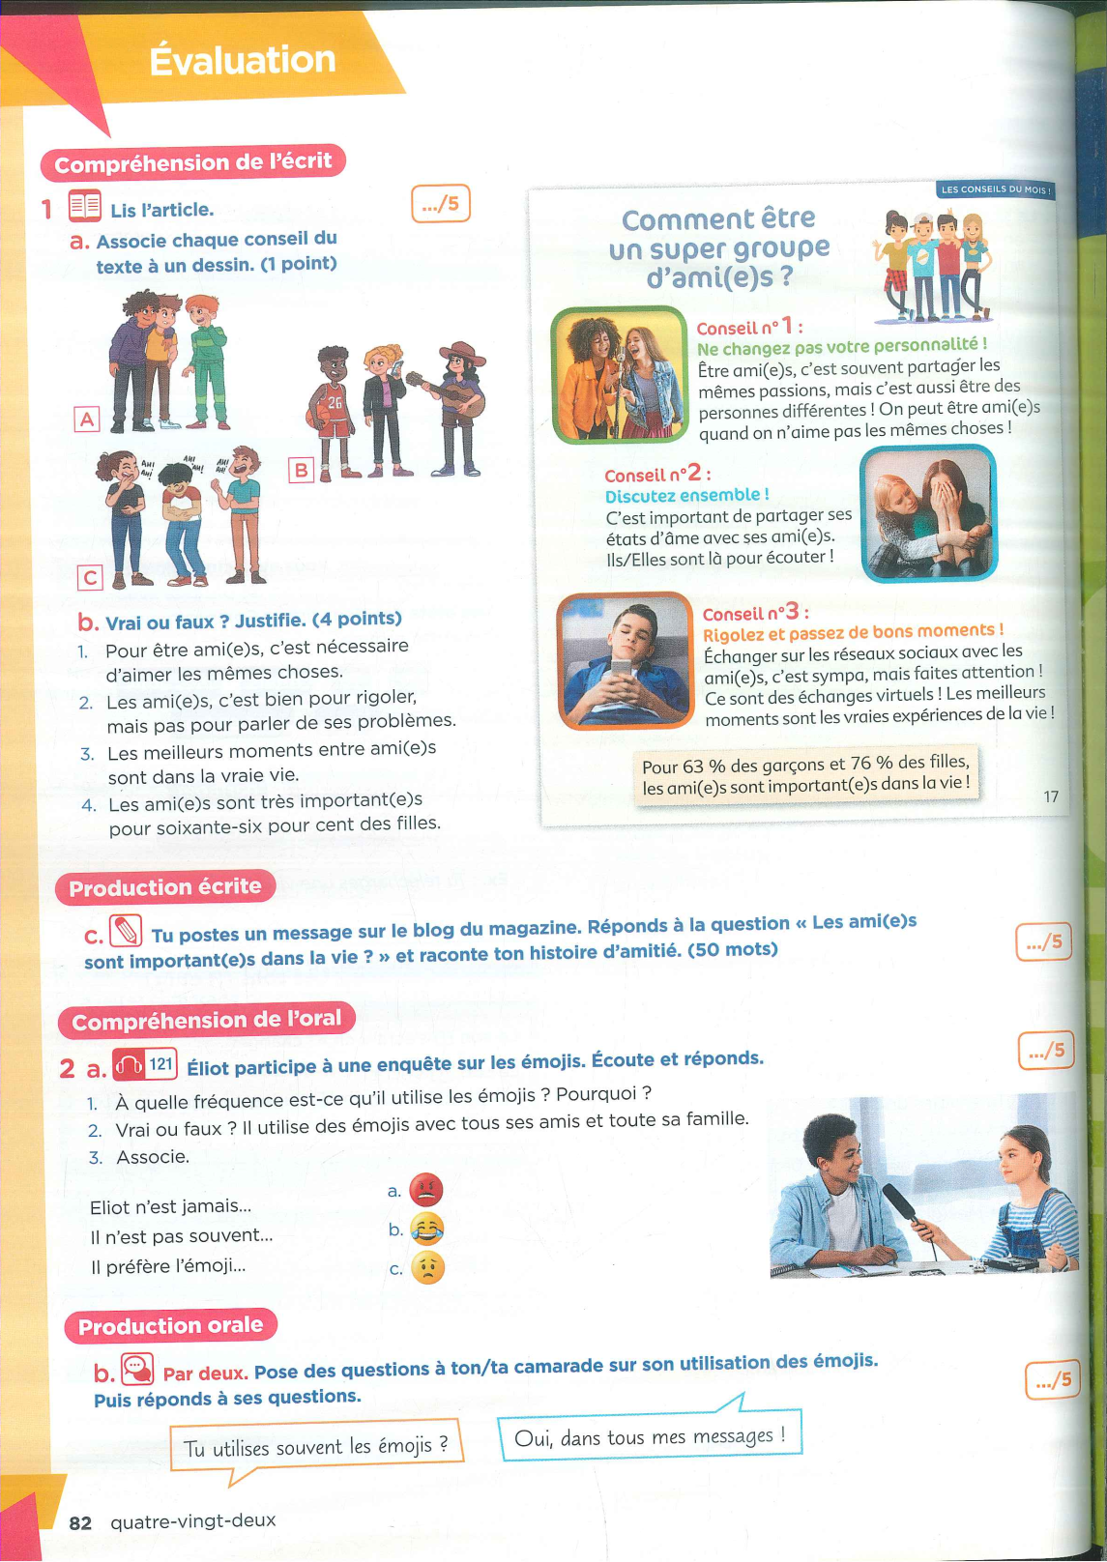
Fichier de révision

